Slide 1
Portierung von OpenCV auf RIOT OS
Abschlusspräsentation
Freie Universität Berlin
Institut für Informatik
Softwareprojekt Telematik
SoSe 2013
Daniel Akrap & Lidia Krus
09.07.2013

Slide 2
Inhalt
Aufgabenstellung
Herausforderungen
Ergebnisse
Anwendungsbeispiel: Hintergrundentfernung
Quellen

Slide 3
Aufgabenstellung
Portierung von OpenCV auf RIOT OS
Am Beispiel der Funktionalität zur Hintergrundentfernung (BackgroundSubtractorMOG)

Slide 4
Herausforderungen
Seitens RIOT
    Standard C++ Bibliothek nicht komplett unterstützt
        Input / Output Stream Library u.a.
    Verschiedene Toolchain- und Bibliotheksversionen für die Zielplattformen
    Mangelnde Dokumentation
Seitens OpenCV
    Mehrzahl an eigenen Datentypen

Slide 5
Ergebnisse
OpenCV lässt sich momentan nicht portieren
Einzelne Algorithmen lassen sich portieren.
Das ist aber schwer:
    Lösung der Probleme mit Systemaufrufen usw.
    Ersetzung von OpenCV-eigenen Datentypen
Erstellung der Beispielanwendung zur Hintergrundentfernung

Slide 6
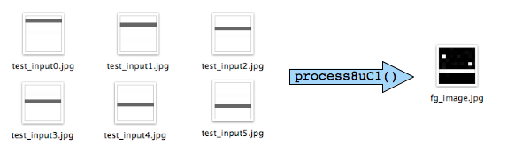
Anwendung: Hintergrundentfernung
Theoretische Grundlage:
    Adaptive Background Mixture Model
    (P. KaewTraKulPong, R. Bowden)
Implementierung:
    BackgroundSubtractorMOG von OpenCV

Slide 7
Quellen
Projekt SAFEST:
http://safest.realmv6.org
OpenCV:
http://opencv.org
RIOT OS:
http://www.riot-os.org
Algorithmus zur Hintergrundentfernung:
http://personal.ee.surrey.ac.uk/Personal/R.Bowden/publications/avbs01/avbs01.pdf

